Slide 1


פרשת השבוע
מספרת לי
וגם...שואלת אותי...

Slide 2
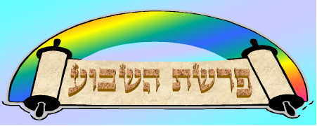
"חגי תשרי"

Slide 3
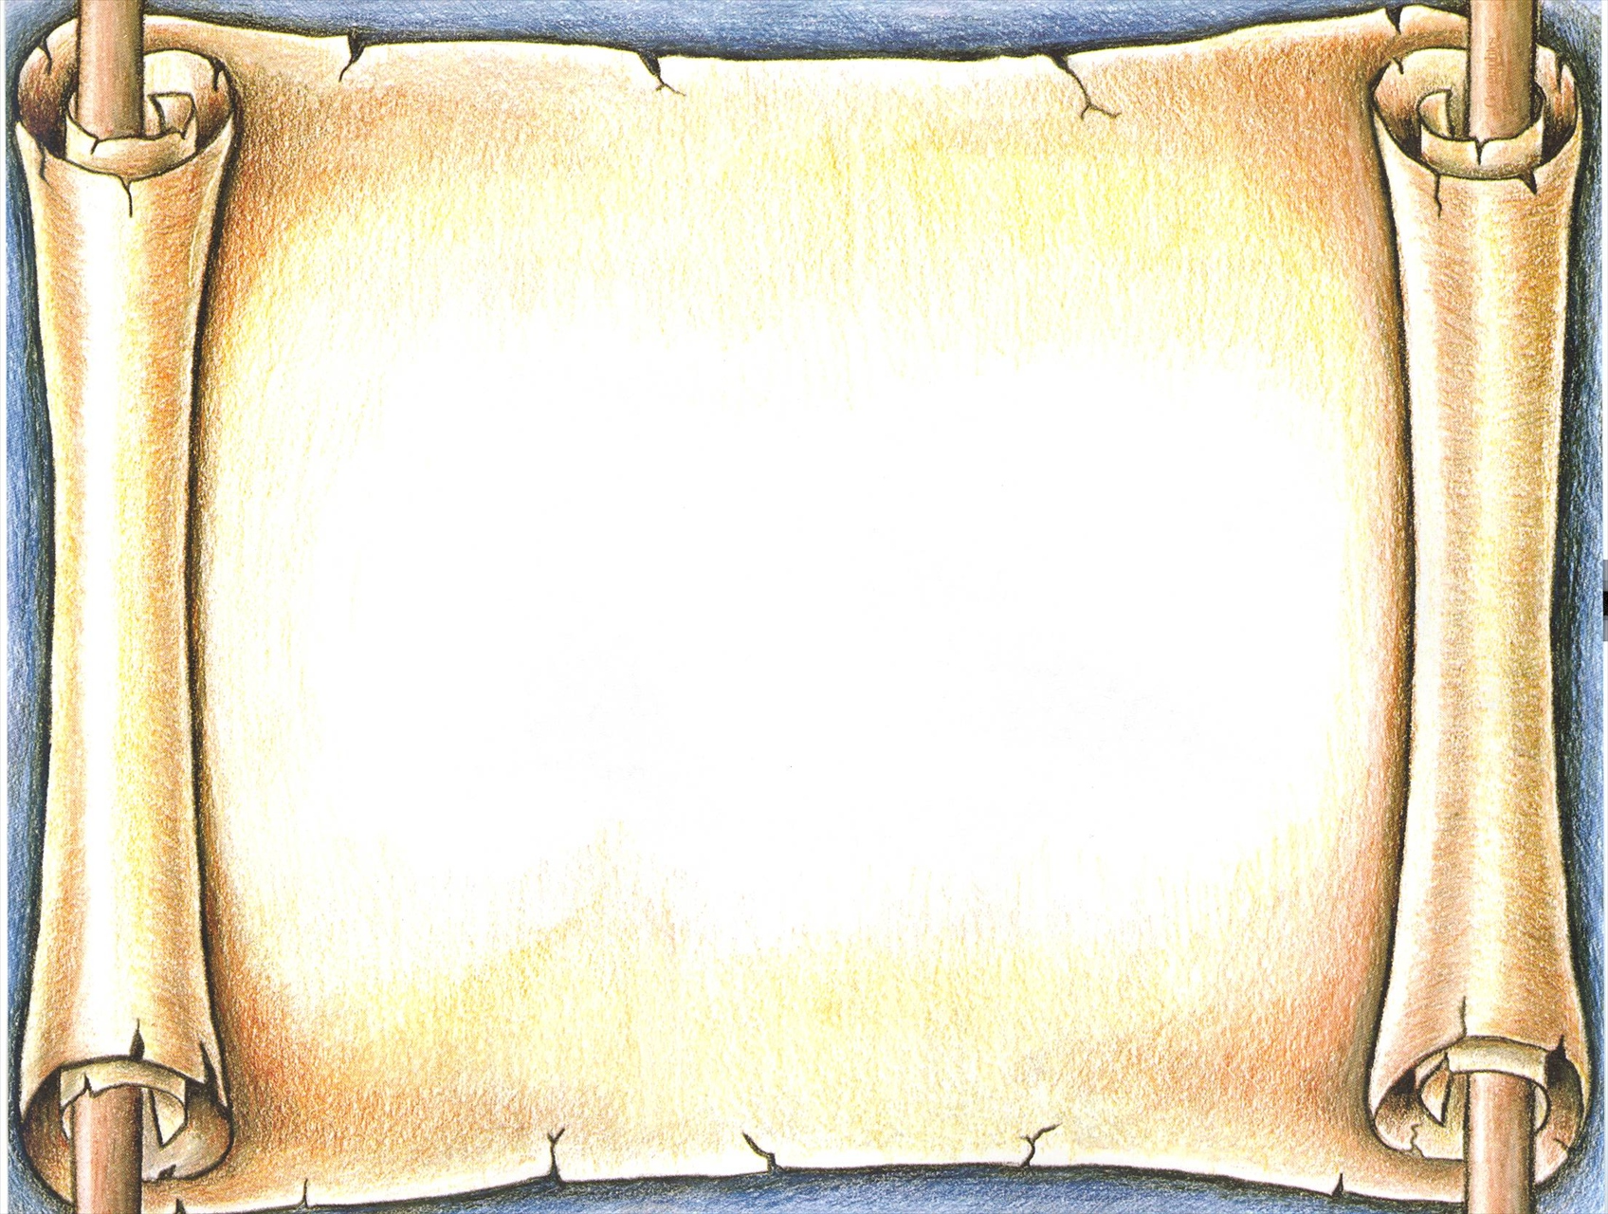
באחד בתשרי הוא מגיע ליומיים,
מצוה לשמוע קול שופר ומנהג להשליך חטאים למים.
עוד נוהגים לאכול סימנים לשנה טובה והרבה דברים מתוקים,
מרבים בתפילות מתוך המחזור כי ביום זה נפתחים ספרי מתים וחיים.

Slide 4
כעבור עשרה ימים מגיע יום קדוש.
צמים, נעלי בד נועלים ובגדי לבן רגילים ללבוש.
בתקופת המקדש- כהן גדול היה מקריב ומכפר בעד העם,
אצלנו מרבים בתפילות ומבקשים סליחה מכולם.

Slide 5
שבעה ימים בסוכה יושבים,
מצוה ליטול ולברך על ארבעה מינים.
קוראים הלל שלם ומצוה לשמח בחג את כולם,
מזמינים לסוכה אושפיזין וגם אורחים בשר ודם.

Slide 6
שמחה וצהלה! שמיני עצרת- לאחר שבעת ימי חג סוכות,
מסיימים בו את פרשות התורה, משום כך יוצאים בריקודים ומחולות.
מקיפים את בימת בית הכנסת שבע פעמים ומעלים חתנים לסיים ולהתחיל שוב בתורה,
נפרדים מהחגים הגדולים, לוקחים צידה לדרך-קדושה! וחוזרים לשיגרה...

